Slide 1
SYSLOG SERVER KURULUMU

Slide 2
Ubuntu Web Sitesinden, Virtualbox üzerine kurulum yapmak için .iso dosyası indirilerek kurulum gerçekleştirilir.

Slide 3
WAN tarafında, pfsense ile aynı subnette olması ve SSH Server'ı yüklenmesine dikkat edilir.

Slide 4
apt-get install sysklogd
apt-get install syslog-ng
cp /etc/syslog.conf /etc/syslog.conf.backitup
/etc/default/syslogd >> SYSLOGD="-r"
/etc/init.d/sysklogd restart
pico /etc/syslog-ng/syslog-ng.conf
---
source s_net { udp(ip(0.0.0.0) port(514)); };
destination d_net { file("/var/log/22902.log"); };
log { source(s_net); destination(d_net); };
---
/etc/init.d/syslog-ng restart

Slide 5
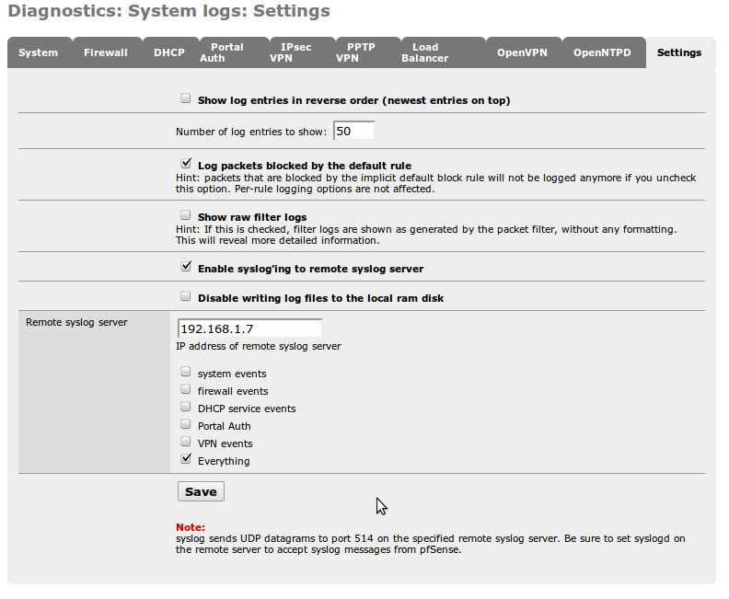

Slide 6
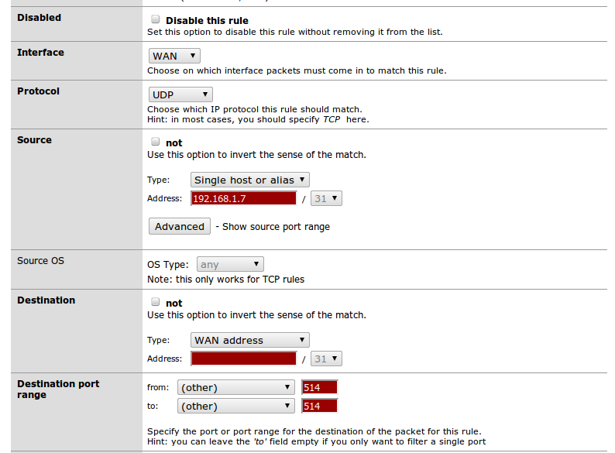

Slide 7
Sunucudan tail -f /var/log/22902.log ile gelen bilgiler kontrol edilir.
Pfsense'dan istenilen Kurallar seçilerek loglanabilir.
İstenilen verileri grep ile düzenli olarak ayıklayabilirsiniz.
(bash script ve crontab kullanabilirsiniz)
cat /var/log/syslog_coder/r229syslog.log | grep "79.123.229.42 pf:" > hedefdosya
Log dosyasının şişmemesi için (log rotation)
find /var/log/sys -type f -name *.log -mtime +150 -print | xargs rm

Slide 8
MRTG Kurulumu

Slide 9
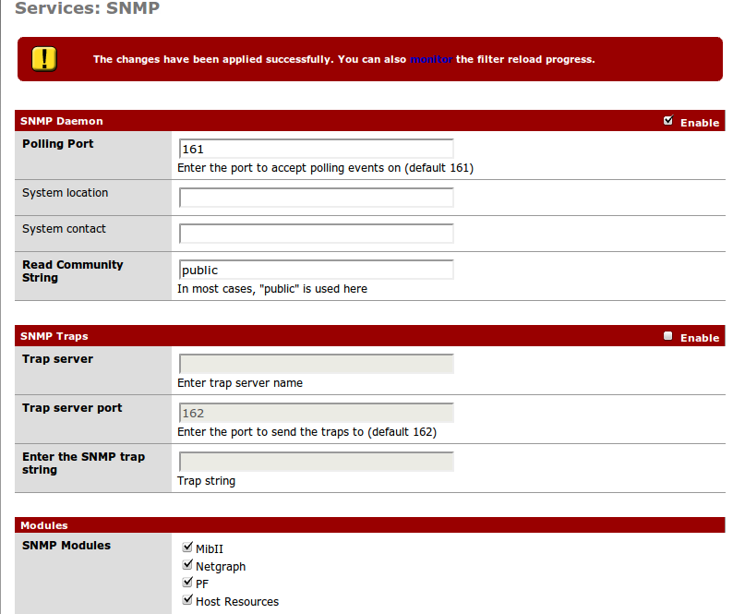

Slide 10
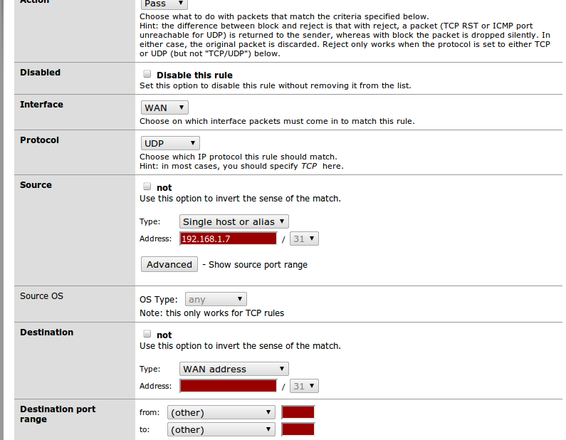

Slide 11
MRTG Server temel kurulum ; apt-get update apt-get install build-essential apt-get install apache2 apt-get install snmp apt-get install mrtg

Slide 12
MRTG Server temel kurulum ; apt-get update apt-get install build-essential apt-get install apache2 apt-get install snmp apt-get install mrtg

Slide 13
snmpwalk -v 2c -c public 192.168.1.15 public > cominity string

Slide 14
Config Dosyası Oluşturalım; önce /var/www/mrtg dizinini oluşturun.
Konfigürasyon dosyasını oluşturmak için komutu girin;
/usr/bin/cfgmaker --global "Options[_]:growright,bits" --global "WorkDir: /var/www/mrtg" public@192.168.1.15 > /usr/local/etc/mrtg.conf

Slide 15
Index Dosyası Oluşturalım; önce /var/www/mrtg dizinini oluşturun.
Konfigürasyon dosyasını oluşturmak için komutu girin;
/usr/bin/indexmaker --title "Pfsense Test" /usr/local/etc/mrtg.conf --output /var/www/mrtg/index.html

Slide 16
Index Dosyası Oluşturalım; önce /var/www/mrtg dizinini oluşturun.
Konfigürasyon dosyasını oluşturmak için komutu girin;
/usr/bin/indexmaker --title "Pfsense Test" /usr/local/etc/mrtg.conf --output /var/www/mrtg/index.html

Slide 17
Çalıştıralım; (Birkaç kere tekrarlayarak hata almayana kadar devam edin.) env LANG=C /usr/bin/mrtg /usr/local/etc/mrtg.conf

Slide 18
Son olarak crontab'a gir;
5,10,15,20,25,30,35,40,45,50,55 * * * * env LANG=C /usr/bin/mrtg /usr/local/etc/mrtg.conf

Slide 19
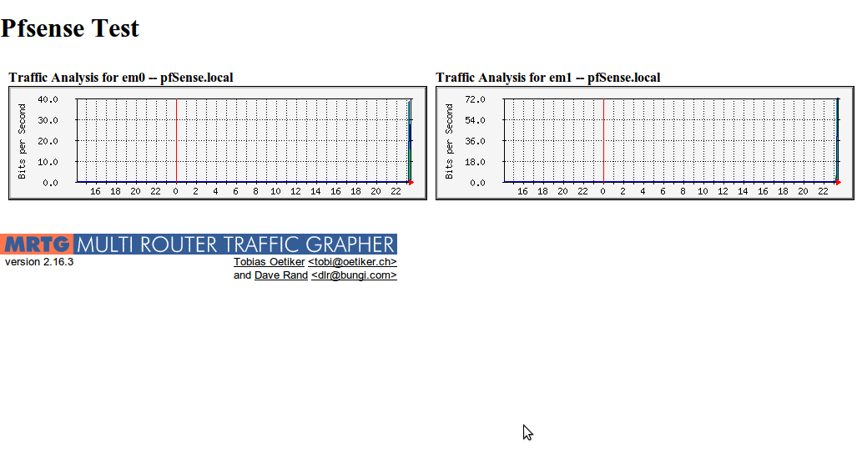

Slide 20
nazim@sinop.edu.tr
inosci@gmail.com
Teşekkürler....

